Slide 1
并行计算 Parallel Computing
主讲人 孙广中
Spring, 2020

Slide 2
Overview
Course Administration
Course Style and Structure
Intro to Parallel Computing

Slide 3
Course Administration
Instructor:
孙广中 计算机学院、国家高性能计算中心（合肥）
Email：gzsun@ustc.edu.cn
TA：孙经纬、徐中天、陈鸿洛、刘家强、王昀卓
Textbook:
并行计算-结构·算法·编程，陈国良编著，北京:高等教育出版社，2011

Slide 4
Course Administration
Reference Book:
Kai Hwang,Zhiwei Xu,"Scalable Parallel Computing",McGraw-Hill,1998
J.JaJa,"Introduction to Parallel Algorithms",Addison Wesley,1992
V.Kumar etal, “Intro to Parallel Computing”, Benjamin/Cummings, 1994
陈国良，并行算法的设计与分析（第3版），高等教育出版社，2009
陈国良等，并行计算机体系结构，高等教育出版社，2002
陈国良等，并行算法实践，高等教育出版社，2003
J.Dongarra etal, “Sourcebook of Parallel Computing” (莫则尧等译), 电子工业出版社, 2005
Shameem Akhter, et. al.著, 李宝峰等译. 多核程序设计技术，电子工业出版社，2007
Richard Gerber, et. al.著, 王涛等译. 软件优化技术，电子工业出版社，2007

Slide 5
Grading
Grade breakdown
Final Exam 60%
Homework Assignments 20%
Experiments 15%
Class Participation and Activity 5%

Slide 6
Overview
Course Administration
Course Style and Structure
Intro to Parallel Computing

Slide 7
About the Textbook
Authors:
陈国良教授，中科院院士，国家高性能中心（合肥）主任，第一届全国高等学校“国家级教学名师奖”、2009年国家教学成果二等奖获主
并行算法学科体系：并行算法的设计与分析、并行计算机体系结构、并行算法实践、并行计算
并行计算模型：三层并行计算模型
Textbook:
2003年度国家精品课程教材
并行算法学科体系中面向计算机专业及其相关专业的本科生教材

Slide 9
Parallel Computing
Parallel Architectures
Parallel Algorithms
Parallel Programming
Parallel Applications

Slide 10
Abstract
Generally speaking, parallel computing deals with the parallel computer architectures, parallel algorithms and parallel programming. In this lecture we will discuss briefly them separately.
In part I, we will discuss the contemporary parallel computer system architectures and memory access models, parallel system interconnections and parallel system performance evaluation.
In part II, we will discuss the parallel computational models, the design methods, techniques and methodology of parallel algorithms, as well as some parallel numerical algorithms.
In part III, we will discuss the parallel programming models,shared-memory, message-passing and dataparallel programming, as well as parallel programming environment and tools.
In part III, we will discuss …

Slide 11
Part I : Parallel Hardware System
Hardware Platform for Parallel Computing:
System Architectures and Models
System Interconnections
Performance Evaluation

Slide 12
Part I : Parallel Architectures - System Architectures and Models
Parallel Computer System Architectures
PVP : Parallel Vector Processors
SMP : Symmetric Multiprocessors
MPP : Massively Parallel Processors
DSM : Distributed Shared Memory
COW : Cluster Of Workstations
Parallel Computer Memory Access Models
UMA : Uniform Memory Access
NUMA : Non-Uniform Memory Access
COMA : Cache-Only Memory Access
NORMA : NO-Remote Memory Access

Slide 13
Part I : Parallel Architectures - System Interconnections
Network Environments
Inter-node Interconnections( Buses , Switches )
Inter-node Interconnections( SAN )
Inter-system Interconnections( LAN , MAN , WAN )
Interconnection Topologies
Static-Connection Networks( LA,RC,MC,TC,HC,CCC)
Dynamic-Connection Networks (Buses, Crossbar, MIN)
Wide-Band Networks
FDDI( Fiber Distributed Data Interface )
FE/GE( Fast Ethernet / Gigabit Ethernet )
ATM( Asynchronous Transfer Mode )
SCI( Scalable Coherence Interface )

Slide 14
Part I : Parallel Architectures - Performance Evaluation
Speed up of Systems
Amdahl’s Law
Gustafson’s Law
Sun and Ni’s Law
Scalability of Systems
Iso-efficiency
Iso-speed
Average Latency
Performance of Systems : Benchmarks
LINPACK
SPEC
PARKBENCH
NAS etc

Slide 15
Part II : Parallel Algorithms
Theoretical Base for Parallel Computing:
Computational Models
Design Policy
Design Methodology
Design Techniques
Parallel Numerical Algorithms

Slide 16
Part II : Parallel Algorithms - Computational Models
PRAM : Parallel Random Access Machines
APRAM : Asynchronous PRAM
BSP : Bulk Synchronous Parallel
LogP : Latency , Overhead , Gap , Processors

Slide 17
Part II : Parallel Algorithms - Design Policy
Parallelizing a Sequential Algorithm
Designing a new Parallel Algorithm
Borrowing Other Well-known Algorithm

Slide 18
Part II : Parallel Algorithms - Design Methodology
PCAM : Partitioning
PCAM : Communication
PCAM : Agglomeration
PCAM : Mapping

Slide 19
Part II : Parallel Algorithms - Design Techniques
Balanced Trees
Doubling Technique
Partitioning Strategy
Divide and Conquer
Pipelining

Slide 20
Part II : Parallel Algorithms - Parallel Numerical Algorithms
Dense Matrix Algorithms
Solving Systems of Linear Equations
Fast Fourier Transform

Slide 21
Part III : Parallel Programming
Software Support for Parallel Computing:
Programming Models
Shared-Memory Programming
Message-Passing Programming
Data-Parallel Programming
Programming Environment and Tools

Slide 22
Part IV : Parallel Applications
Applications for Parallel Computing:
Application Backgrounds
Parallel Computing for Atmospheric Model
Software Packages of Numerical Computing
Others: 3D Fourier Transform, Image Feature extraction, Seepage Computing,…

Slide 23
Overview
Course Administration
Course Style and Structure
Intro to Parallel Computing

Slide 24
什么是并行计算？
A parallel computer is a “collection of processing elements that communicate and cooperate to solve large problem fast”. –David E. Culler
Or all processors cooperate to solve a single problem
Daily life examples:
House construction //综合：并发、分布、流水
Car manufacturing //流水线
Grocery store operation //分布

Slide 25
为什么需要并行计算？
Interest in parallelism since the very ancient era of computers(e.g. ILLIAC IV of 1967 had 64 processors)
Parallel Processing is an effective answer for the tremendous future computing requirements.
applications impulses:
Data-intensive applications: videoconferencing, virtual reality, large database and data mining, speech recognition, biology, image and signal processing, etc
Computing-intensive applications: numerical simulation(e.g. forecasting, manufacturing, chemistry, aerodynamics)
Network-intensive applications
Multicore and manycore and cloud computing

Slide 26
为什么需要并行计算？
Grand challenges:
Science today: experimentation, theory, simulation(or computation)
Simulation relies heavily on parallel processing
USA HPCC project, ASCI project
Parallel processing promises increase of
Performance(e.g. large, fast, cost)
Reliability
Large set of computational problems are inherently parallel in nature. But their existing applications are designed for uniprocessor systems. Their parallelization is required.

Slide 27

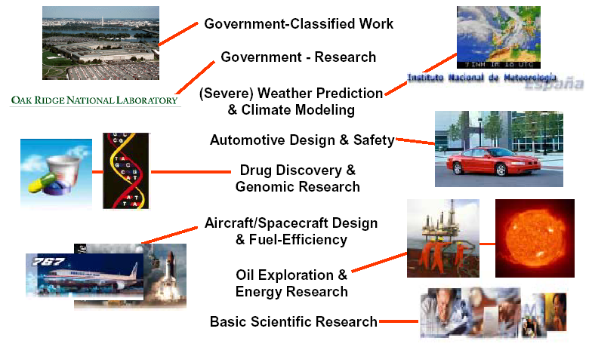
应用需求
Cite from CRAY Inc.

Slide 28
加速战略计算实施ASCI
美国能源部
10年投资10亿美元
模拟核实验及核武器储备管理问题
1998 → 3 TFLOPS
2004 → 100 TFLOPS
2010 → 1 PFLOPS
2019 → 1 EFLOPS，高性能计算的发展符合“千倍定律”

Slide 29
并行计算的粒度
Coarse-grained(粗粒度)：Level of jobs
Middle-grained(中等粒度)：Level of processes
Fine-grained(细粒度)：Level of machine instructions(or lower)

Slide 30
并行计算的研究领域
Design of parallel computers: How to the number of processors, communication throughput, data sharing, etc.
Design of parallel algorithms: Parallel algorithms may be quite different from their sequential counterparts.
Design of parallel software:
Operating systems
Compiles
Libraries
Tools: debuggers, performance analyzers
Applications of parallel computing

Slide 31
http://www.top500.org

Slide 32
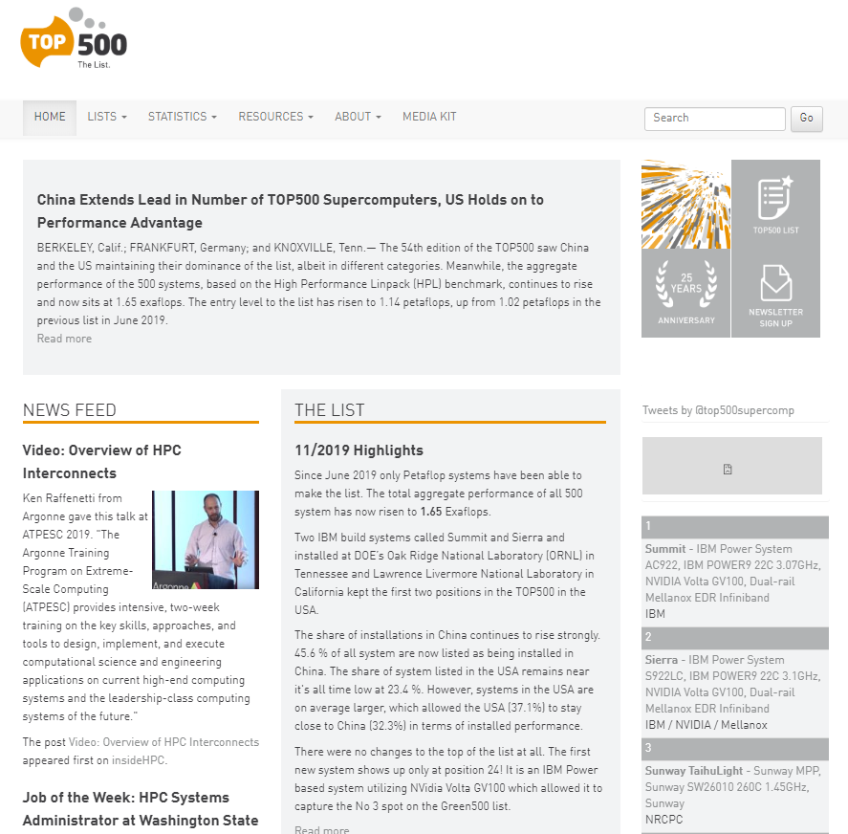
每年更新两次
十一月：SC（美国）
六月：ISC（欧洲）
自1993年至今，2019年11月是第54版

Slide 33
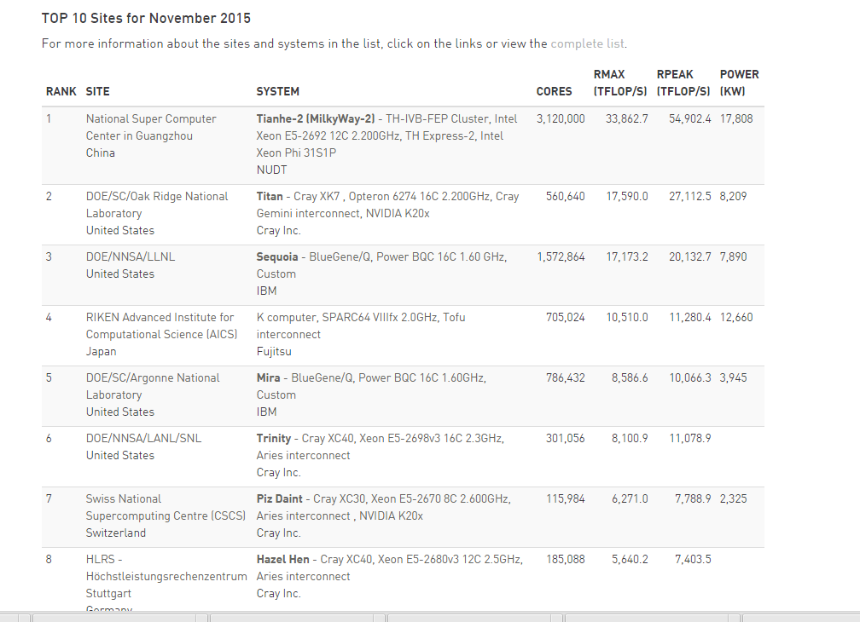

Slide 34
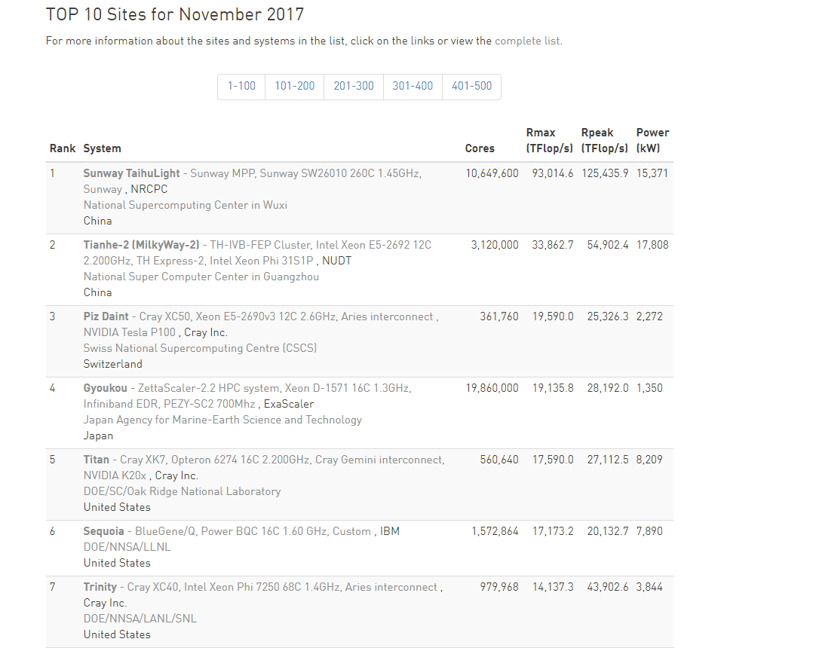

Slide 35
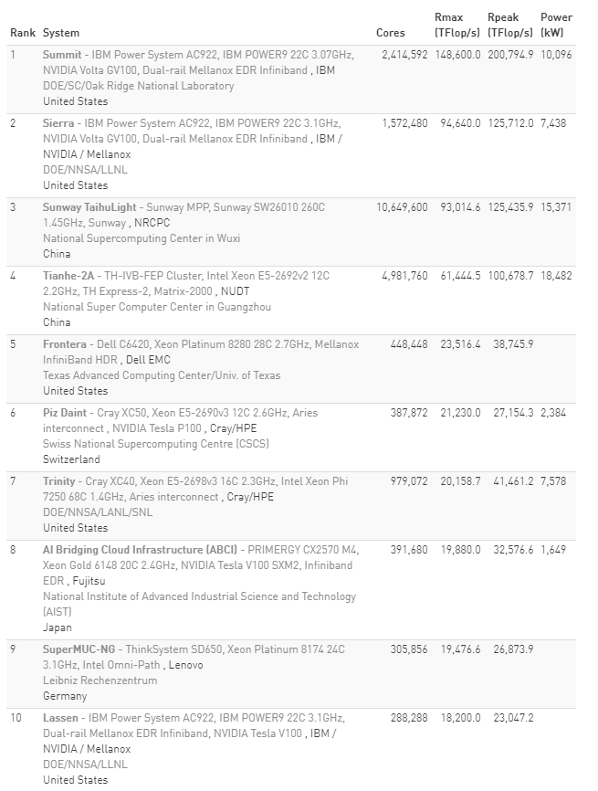

Slide 36
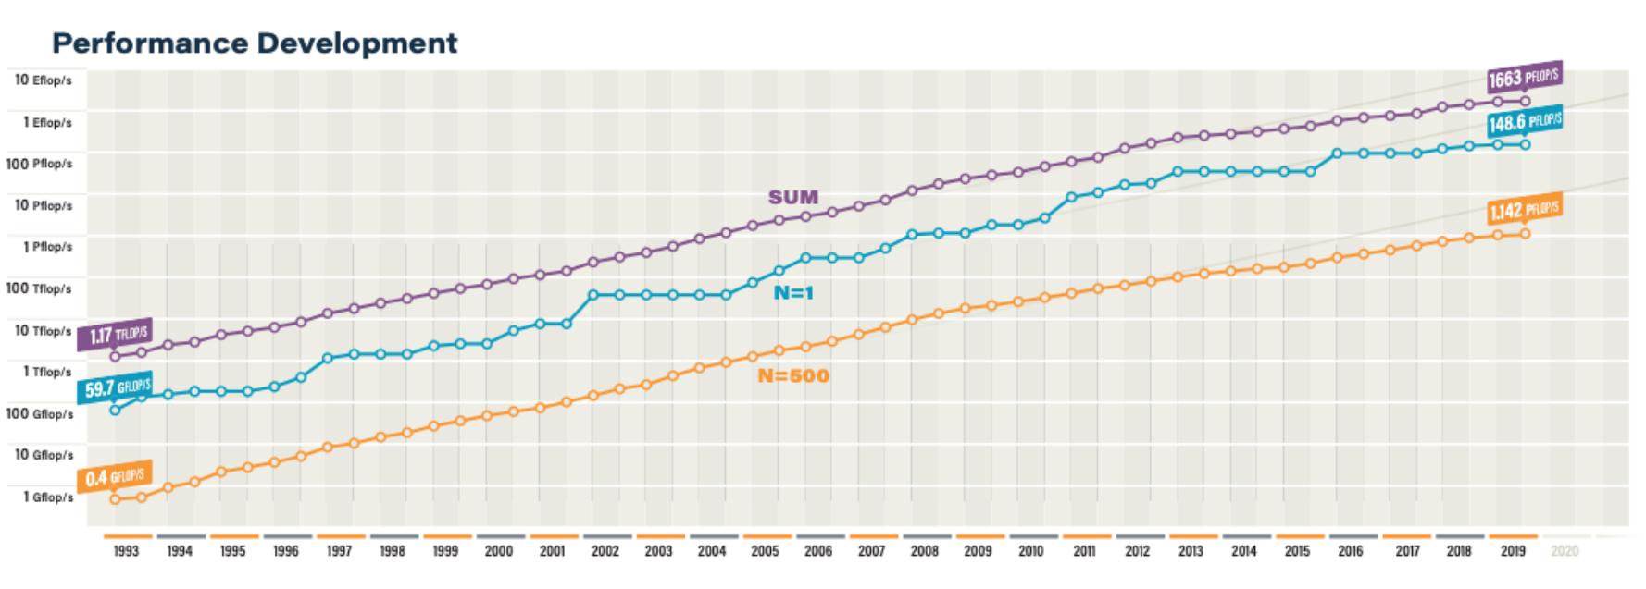

Slide 37
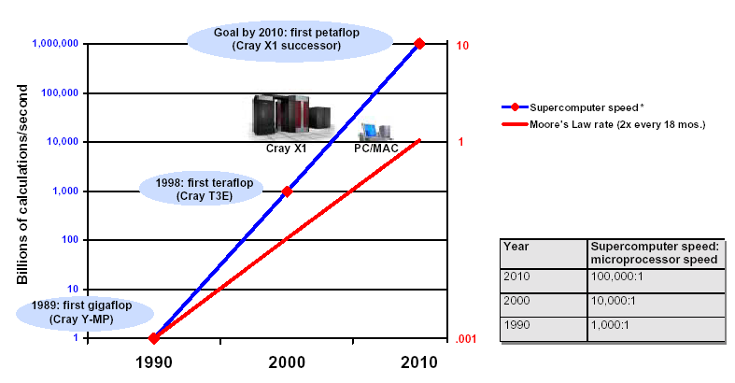
超级计算机的增长速度——超过摩尔定律100倍
练习：2020年超算与微机的速度比例如何？
Cite from CRAY Inc.

Slide 38
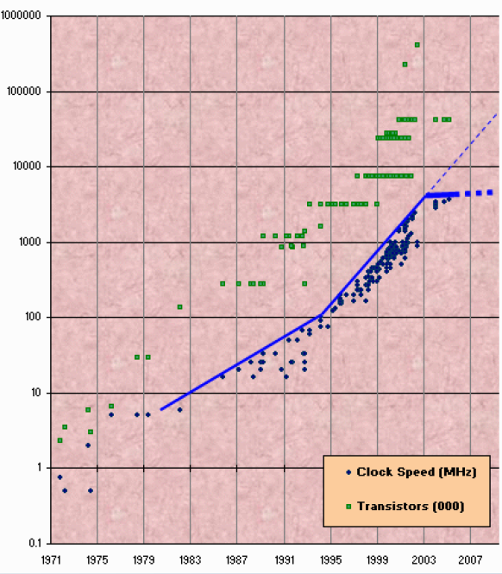
狭义的摩尔定律已失效，提高主频的趋势已停止
并行环境已逐渐成为我们周围最常见计算机的基本结构的一部分
如何做并行程序设计的问题变成对每个计算机工作者的挑战
2008年：“软件革命即将到来”
思考：哪些应用需要并行化？

Slide 39
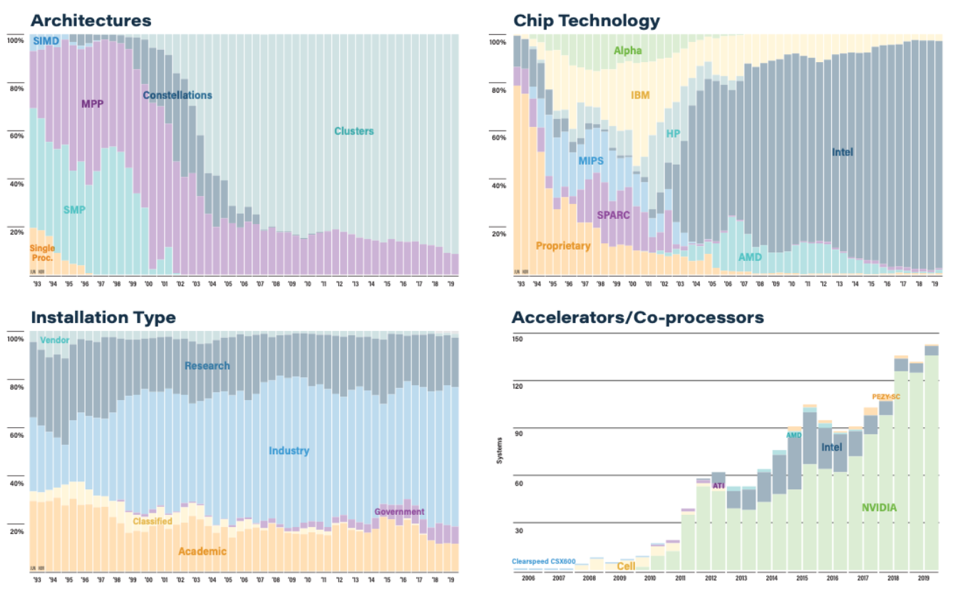

Slide 40
Trends？- 动物食物链

Slide 41
Trends？- 1984计算机食物链
Mainframe
PC
Mini Computer
Workstation
Vector Supercomputer

Slide 42
Trends？- 1994计算机食物链
(hitting wall soon)
Mini Computer
Workstation
PC
Mainframe
(future is bleak)
Vector Supercomputer
MPP

Slide 43
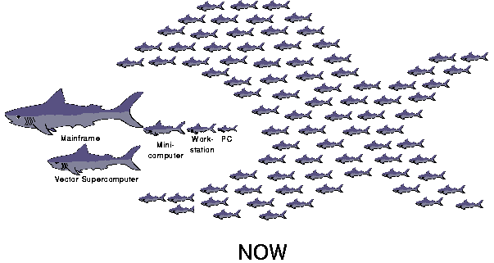
Trends？- 计算机食物链(现在和将来)

Slide 44
http://now.cs.berkeley.edu

Slide 45
思考题1
问题1:
谈谈你所知道的高性能计算与云计算的区别?
问题2:
并行程序的描述应如何？与串行程序有什么不同?
问题3:
如何并行地尽快求解n个元素的最大值或排序？

Slide 46
并行计算——结构•算法•编程（第三版）
第一篇 并行计算硬件平台：并行计算机
第一章 并行计算与并行计算机结构模型
第二章 并行计算机系统互连与基本通信操作
第三章 典型并行计算机系统介绍
第四章 并行计算性能评测

Slide 47
第一章 并行计算及并行机结构模型
1.1 计算与计算机科学
1.2* 单处理机与指令级并行
1.3* 多核处理器与线程级并行
1.4 并行计算机体系结构
1.4.1 并行计算机结构模型
1.4.2 并行计算机访存模型
1.4.3* 并行计算机存储模型
1.5 并行计算概述

Slide 48
并行计算、计算科学、计算需求
并行计算：并行机上所作的计算，又称高性能计算或超级计算。
计算科学：计算物理、计算化学、计算生物等。
计算是科学发现的三大支柱之一。
科学与工程问题的需求：气象预报、油藏模拟、核武器数值模拟、航天器设计、基因测序等。
美国ASCI计划(1996)：核武器数值模拟。
需求类型：计算密集、数据密集、网络密集。

Slide 49
第一章 并行计算及并行机结构模型
1.1 计算与计算机科学
1.2* 单处理机与指令级并行
1.3* 多核处理器与线程级并行
1.4 并行计算机体系结构
1.4.1 并行计算机结构模型
1.4.2 并行计算机访存模型
1.4.3* 并行计算机存储模型
1.5 并行计算概述

Slide 50
并行计算机结构模型（1）

Slide 51
并行计算机结构模型（2）
SM
SM
SM
DSM
DSM
DSM
SMP
SMP
…
SMP
MPP
MPP
…
MPP
SAN/LAN
SAN/LAN
(f) SMP-Cluster
(g) DSM-Cluster
SM
LM
DSM
SMP
MPP
…
MPP
WAN
(h) Grid (Cluster of Clusters)

Slide 52
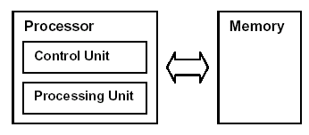
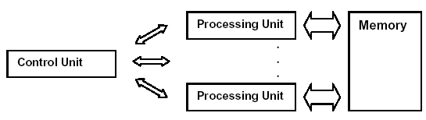
并行计算机结构模型（3）
SISD computer -Von Neumann's model
SIMD computer

Slide 53
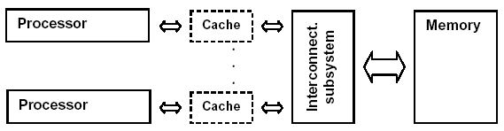
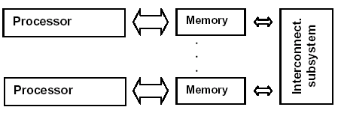
并行计算机结构模型（4）
Symmetric multiprocessor – MIMD-SM
Massively parallel processor – MIMD-DM

Slide 54
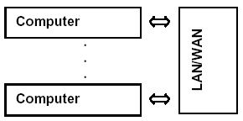
并行计算机结构模型（5）
Cluster of workstations – MIMD-DM

Slide 55
并行计算机结构模型（6）——五种结构小结
属性
PVP
SMP
MPP
DSM
COW
结构类型
MIMD
MIMD
MIMD
MIMD
MIMD
处理器类型
专用定制
商用
商用
商用
商用
互连网络
定制交叉开关
总线、交叉开关
定制网络
定制网络
商用网络（以太ATM）
通信机制
共享变量
共享变量
消息传递
共享变量
消息传递
地址空间
单地址空间
单地址空间
多地址空间
单地址空间
多地址空间
系统存储器
集中共享
集中共享
分布非共享
分布共享
分布非共享
访存模型
UMA
UMA
NORMA
NUMA
NORMA
代表机器
Cray C-90，
Cray T-90，
银河1号
IBM R50，SGI Power Challenge，
曙光1号
Intel Paragon， IBMSP2，曙光1000/2000
Stanford DASH，Cray T 3D
Berkeley NOW，Alpha Farm

Slide 56
并行计算机访存模型（1）——UMA
UMA（Uniform Memory Access）模型是均匀存储访问模型的简称。其特点是：
物理存储器被所有处理器均匀共享；
所有处理器访问任何存储字取相同的时间；
每台处理器可带私有高速缓存；
外围设备也可以一定形式共享。

Slide 57
并行计算机访存模型（2）——NUMA
NUMA(Nonuniform Memory Access)模型是非均匀存储访问模型的简称。特点是：
被共享的存储器在物理上是分布在所有的处理器中的，其所有本地存储器的集合就组成了全局地址空间；
处理器访问存储器的时间是不一样的；访问本地存储器LM或群内共享存储器CSM较快，而访问外地的存储器或全局共享存储器GSM较慢(此即非均匀存储访问名称的由来)；
每台处理器照例可带私有高速缓存，外设也可以某种形式共享。

Slide 58
并行计算机访存模型（2）——NUMA
GSM
GSM
…
GSM
全局互连网络
P
CSM
P
CSM
LM
1
P
1
C
C
互
P
CSM
P
CSM
…
I
…
…
…
I
…
LM
P
连
N
N
2
…
2
网
…
络
P
CSM
P
CSM
LM
n
P
n
群1
群
N
(a)共享本地存储模型
(b)层次式机群模型

Slide 59
并行计算机访存模型（3）——COMA
COMA(Cache-Only Memory Access)模型是全高速缓存存储访问的简称。其特点是：
各处理器节点中没有存储层次结构，全部高速缓存组成了全局地址空间；
利用分布的高速缓存目录D进行远程高速缓存的访问;
COMA中的高速缓存容量一般都大于2 级高速缓存容量；
使用COMA时，数据开始时可任意分配，因为在运行时它最终会被迁移到要用到它们的地方。

Slide 60
并行计算机访存模型（3）——COMA

Slide 61
并行计算机访存模型（4）——CC-NUMA
CC-NUMA（Coherent-Cache Nonuniform Memory Access）模型是高速缓存一致性非均匀存储访问模型的简称。其特点是：
大多数使用基于目录的高速缓存一致性协议；
保留SMP结构易于编程的优点，也改善常规SMP的可扩放性；
CC-NUMA实际上是一个分布共享存储的DSM多处理机系统；
它最显著的优点是程序员无需明确地在节点上分配数据，系统的硬件和软件开始时自动在各节点分配数据，在运行期间，高速缓存一致性硬件会自动地将数据迁移至要用到它的地方。

Slide 62
并行计算机访存模型（4）——CC-NUMA

Slide 63
并行计算机访存模型（5）——NORMA
NORMA（No-Remote Memory Access）模型是非远程存储访问模型的简称。NORMA的特点是：
所有存储器是私有的，仅能由其处理器访问；
绝大数NORMA都不支持远程存储器的访问；

Slide 64
并行机系统的不同存储结构

Slide 66
第一章 并行计算及并行机结构模型
1.1 计算与计算机科学
1.2* 单处理机与指令级并行
1.3* 多核处理器与线程级并行
1.4 并行计算机体系结构
1.4.1 并行计算机结构模型
1.4.2 并行计算机访存模型
1.4.3* 并行计算机存储模型
1.5 并行计算概述

Slide 67
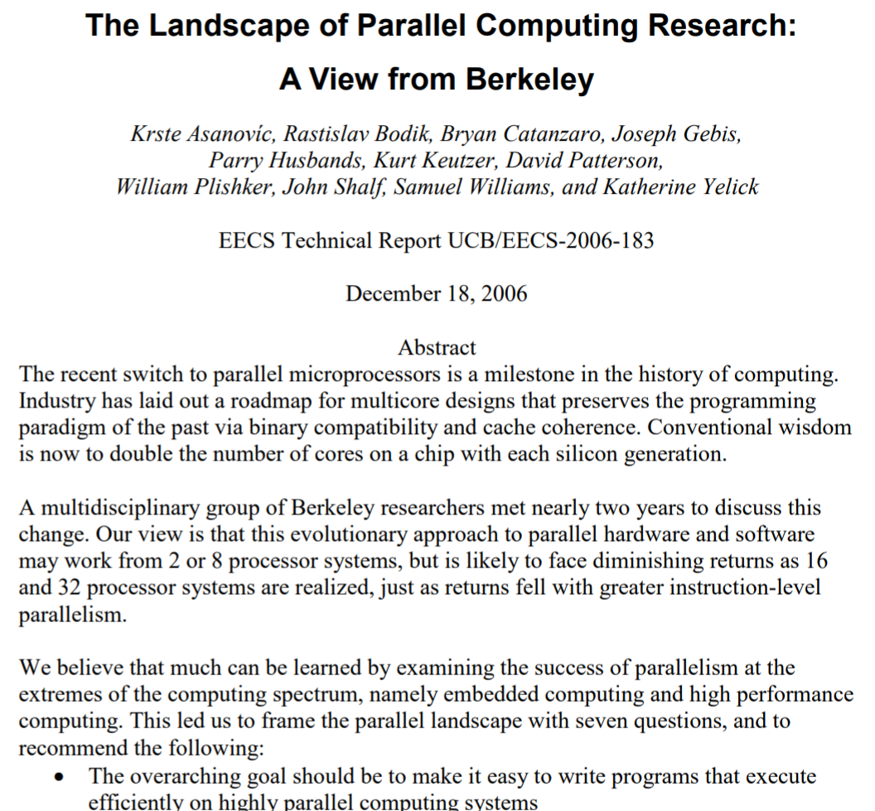
The Landscape of Parallel Computing Research
2006年白皮书。计算数学、计算物理、计算机（软件、硬件、算法）、电子学等多个学科20余名教授，半年时间研讨。https://people.eecs.berkeley.edu/~krste/papers/BerkeleyView.pdf

Slide 68
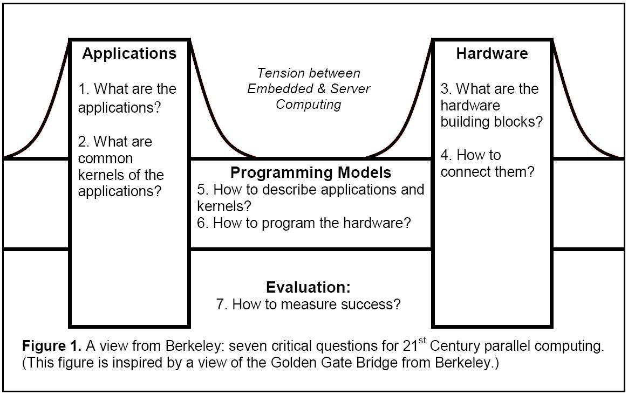
A view from Berkeley

Slide 69

高性能计算应用需求

Slide 70
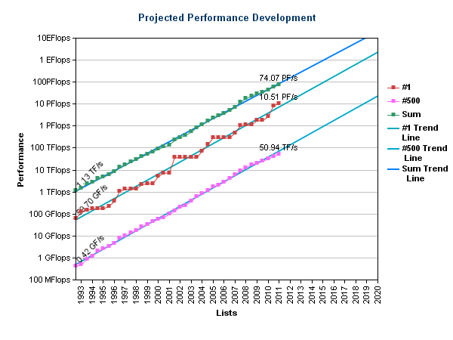
超级计算机性能的发展趋势

Slide 71
作业1
课本第35页1.11题。并行计算应用调研。
根据调研的应用需求，预算150万人民币购置计算资源。请确定购买的机器配置。
提交截止时间：2020年3月2日（周一）14:00
提交方式：BB系统

Slide 72
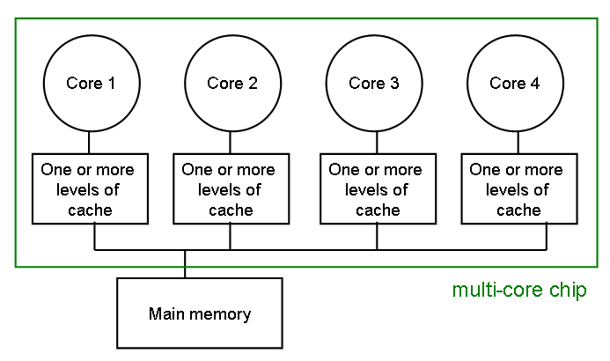
思考题2
与串行计算相比，并行机系统的存储结构更为复杂。试描述缓存一致性（cache coherence）问题。请考虑可以如何解决这个问题。

